Slide 1
Progress Report
Αναφορά για Phase Variable
Λειτουργία του σε Νευρωνικό δίκτυο
Σύγκριση NN Timestamps και Phase Variable
Όρια Δικτύων LSTM και CNN
Βαγγέλης Καραβάς
10/3/2025

Slide 2
Δεδομένα ΕΛΕΠΑΠ
Normalization for learning
Time stamps
Phase variable… see next slide

Slide 3


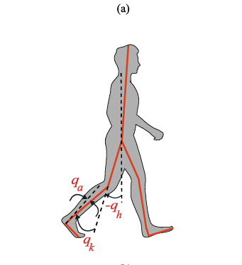
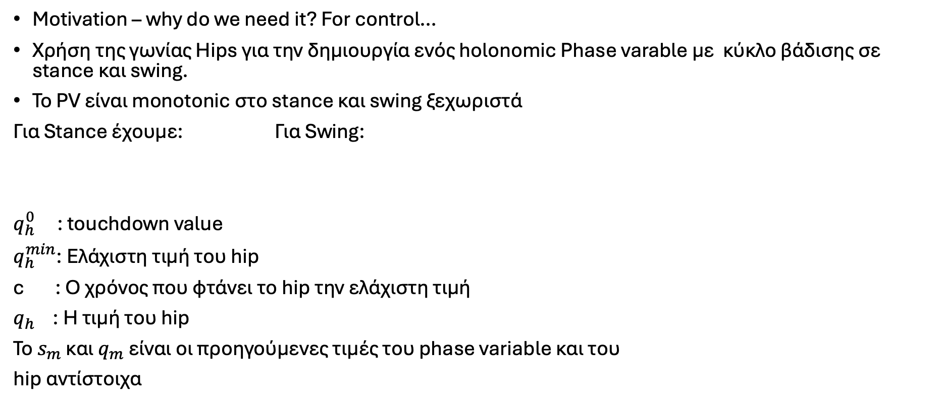
Δημιουργία του Phase Variable
Motivation – why do we need it? For control…
Χρήση της γωνίας Hips για την δημιουργία ενός holonomic Phase varable με κύκλο βάδισης σε stance και swing.
Το PV είναι monotonic στο stance και swing ξεχωριστά
Για Stance έχουμε: Για Swing:
$q_{h}^{0}$ : touchdown value
$q_{h}^{min}$: Ελάχιστη τιμή του hip
c : O χρόνος που φτάνει το hip την ελάχιστη τιμή
$q_{h}$ : Η τιμή του hip
Το $s_{m}$ και $q_{m}$ είναι οι προηγούμενες τιμές του phase variable και του
hip αντίστοιχα

Slide 4
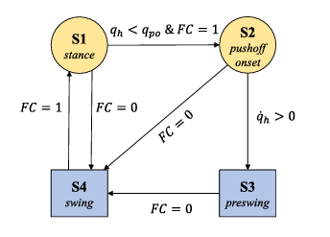
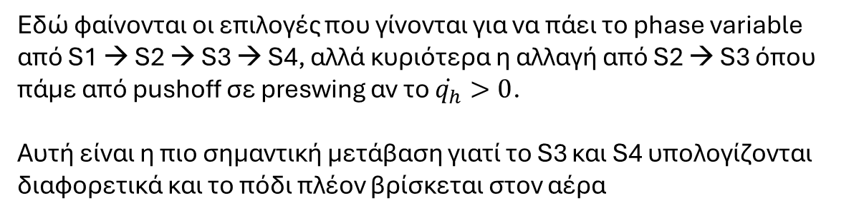
Εδώ φαίνονται οι επιλογές που γίνονται για να πάει το phase variable από S1 → S2 → S3 → S4, αλλά κυριότερα η αλλαγή από S2 → S3 όπου πάμε από pushoff σε preswing αν το $\dot{q_{h}}>0$.
Αυτή είναι η πιο σημαντική μετάβαση γιατί το S3 και S4 υπολογίζονται διαφορετικά και το πόδι πλέον βρίσκεται στον αέρα
Αυτοί οι υπολογισμοί γίνονται σε κάθε πόδι ξεχωριστά πράγμα που το κάνει να μην εξαρτώνται το ένα από το άλλο.
Έτσι δημιουργήθηκε βρόγχος ελέγχου όπου ελέγχει το phase variable (left, right) όταν το ένα να βρίσκεται σε swing phase το άλλο υποχρεωτικά να είναι σε stance και όταν φτάνει η τιμή του swing προς το 1 (δηλαδή προς το τέλος του swing και πάει να επανέλθει σε stance) το άλλο πόδι να ετοιμάζεται για swing και αντίστοιχα.

Slide 5
Δεδομένα με το Phase Variable

Slide 6
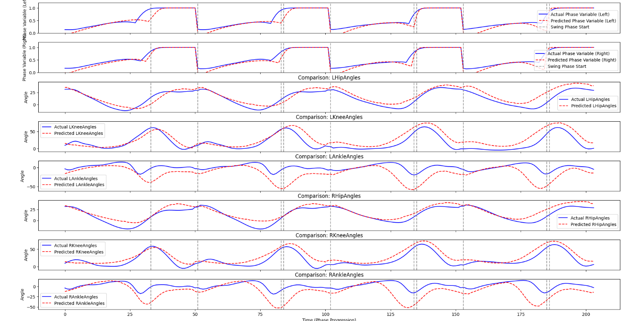
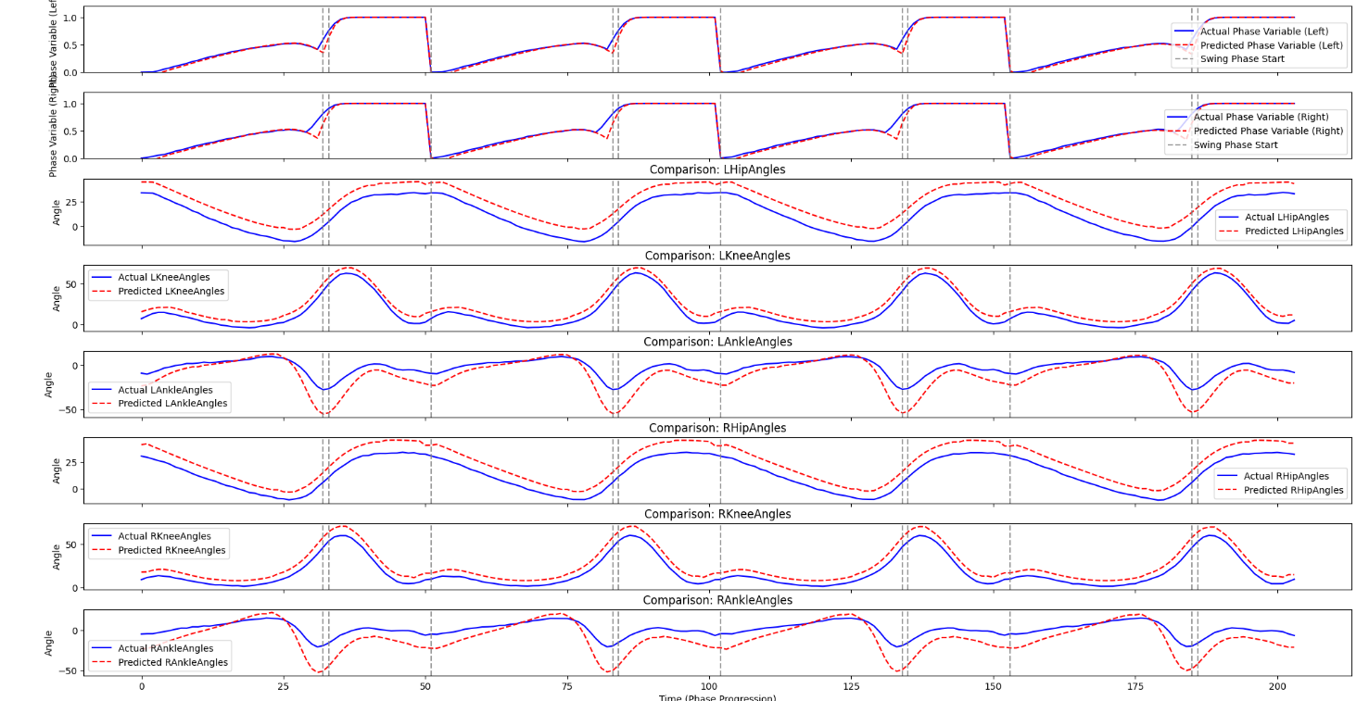
Στα παρακάτω διαγράμματα φαίνονται τα Phase Variables και όλα τα Joint trajectories απο τα πραγματικά δεδομένα και τα predicted.
Οι γκρι γραμμές συμβολίζουν την έναρξη και τέλος του swing phase τα οποία υπολογίζονται απο το phase variable και το phase variable είναι saturated μεταξύ 0,1.
Το phase variable είναι monotonic για κάθε stride και υπολογίστηκε έτσι για την εισαγωγή του στο νευρωνικό δίκτυο
Όπου κάθε stride (51,6) είχε και 2 phase variables και το phase variable έλεγχε το πότε θα πήγαινε το πόδι σε swing phase
Παρόλο που το PV έμπαινε στο νευρωνικό δεν έγινε κάποια αλλαγή ως προς την πρόβλεψη του βήματος αλλά το πότε θα ξεκινούσε και θα τελείωνε το swing phase

Slide 7
Σύγκριση Phase Variable – Timestamps με LSTM και CNN
Motivation
Και για τις δύο περιπτώσεις ο τρόπος εκμάθησης ήταν
Training : Typically Developed Data
Validation: 50% Typical - 50% Cerebral Palsy Data
Testing: Cerebral Palsy Data
Παράμετροι δικτύου LSTM: Παράμετροι δικτύου CNN:
2 LSTM Layer 2 CNN Layers
100 Hidden Layers Each Kernel Size: 128, 256
Batch Size = 32 Kernel Size = 5, 5
Learning Rate = 0.001 Learning Rate = 0.005
Επίσης υλοποιήθηκε timestamp και Phase Variable με feed forward δίκτυο αλλά δε χρησιμοποιήθηκε λόγω μεγάλης διαφοράς απόδοσης απο LSTM και CNN.

Slide 8
LSTM Phase Variable LSTM Timestamps
Training: Typically Developed
Accuracy: 95%
MAE: 0.03
Validation: Mix Typical and CP
Accuracy: 72%
MAE: 0.29
Testing: CP Only
Accuracy: 41%
MAE: 0.54
Training: Typically Developed
Accuracy: 96%
MAE: 0.003
Validation: Mix Typical and CP
Accuracy: 33%
MAE: 0.76
Testing: CP Only
Accuracy: 42%
MAE: 0.67
CNN Phase Variable
Training: Typically Developed
Accuracy: 97%
MAE: 0.02
Validation: Mix Typical and CP
Accuracy: 66%
MAE: 0.36
Testing: CP Only
Accuracy: 33%
MAE: 0.7
CNN Timestamps
Training: Typically Developed
Accuracy: 97%
MAE: 0.01
Validation: Mix Typical and CP
Accuracy: 34%
MAE: 0.75
Testing: CP Only
Accuracy: 33%
MAE: 0.76

Slide 9
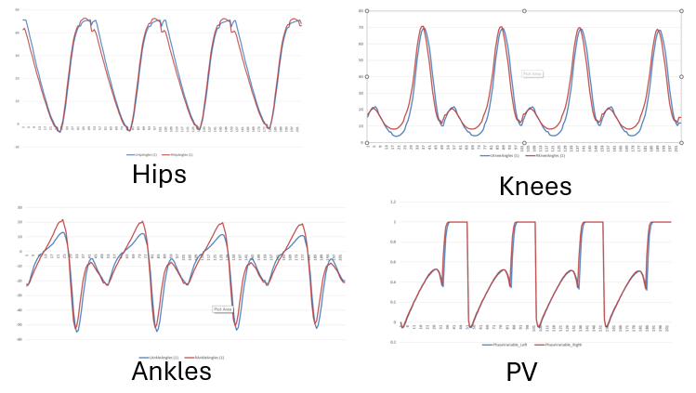
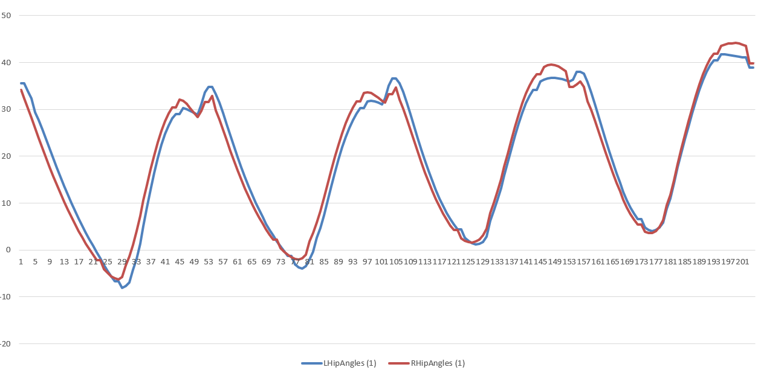
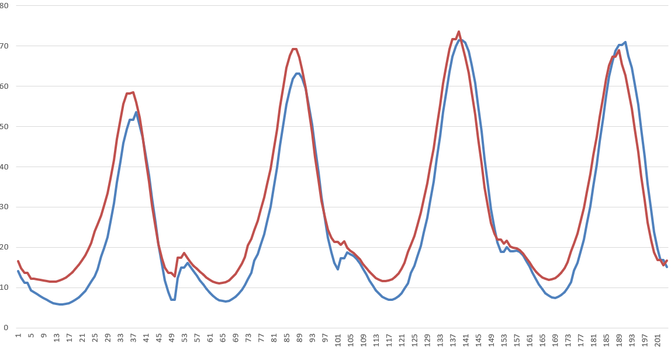
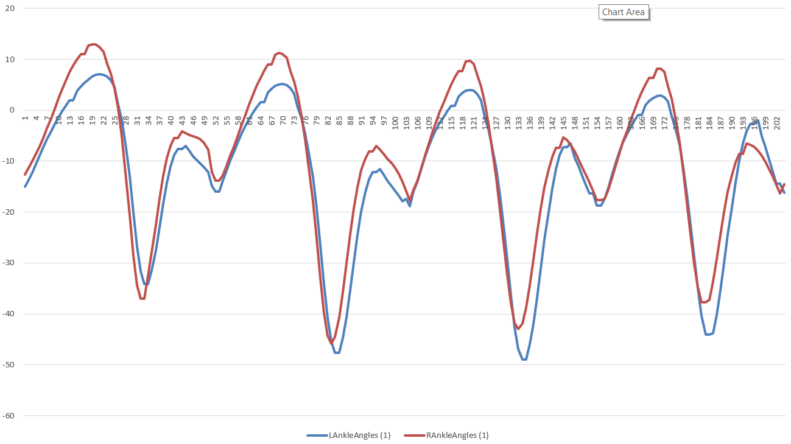
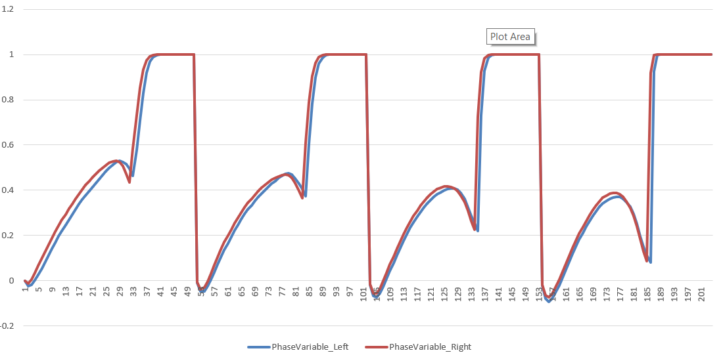
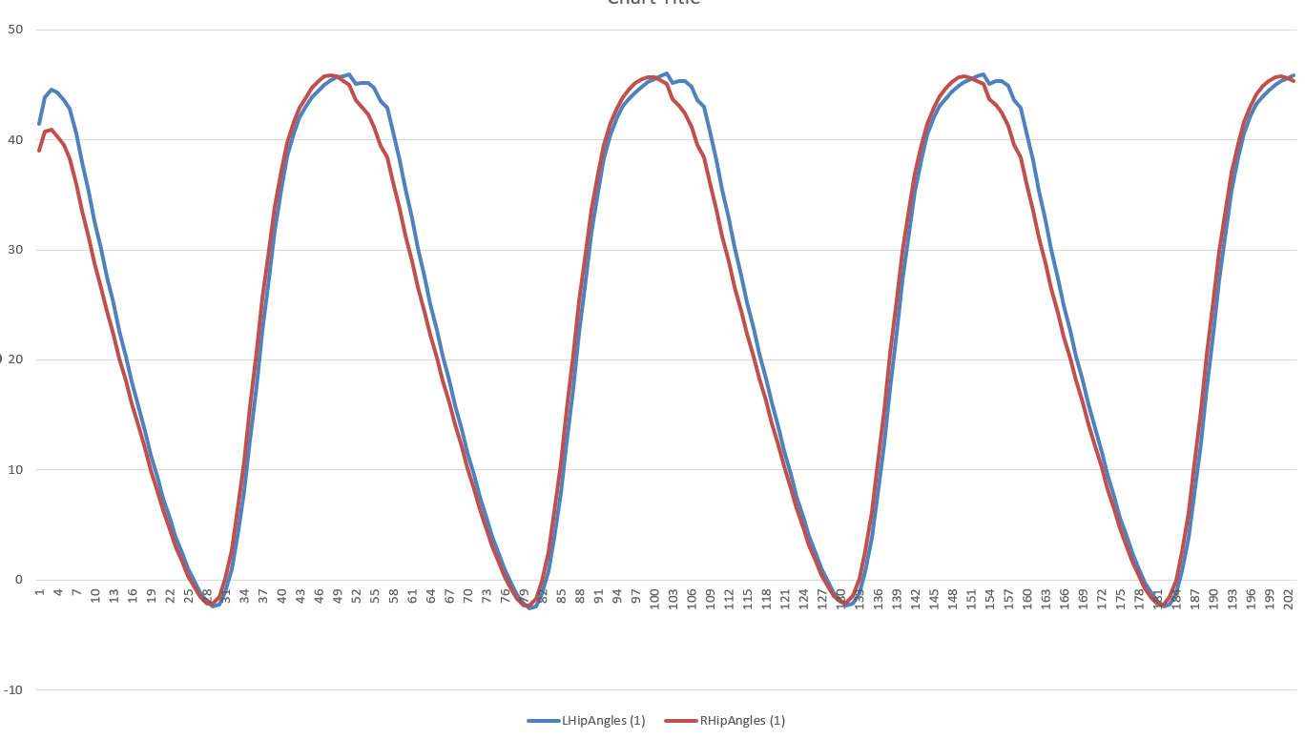
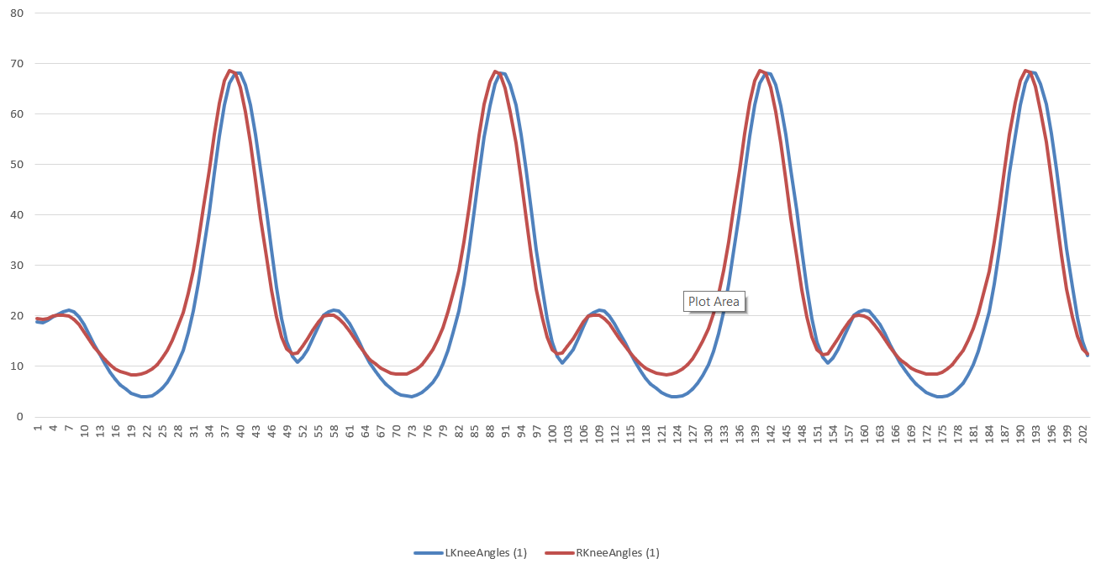
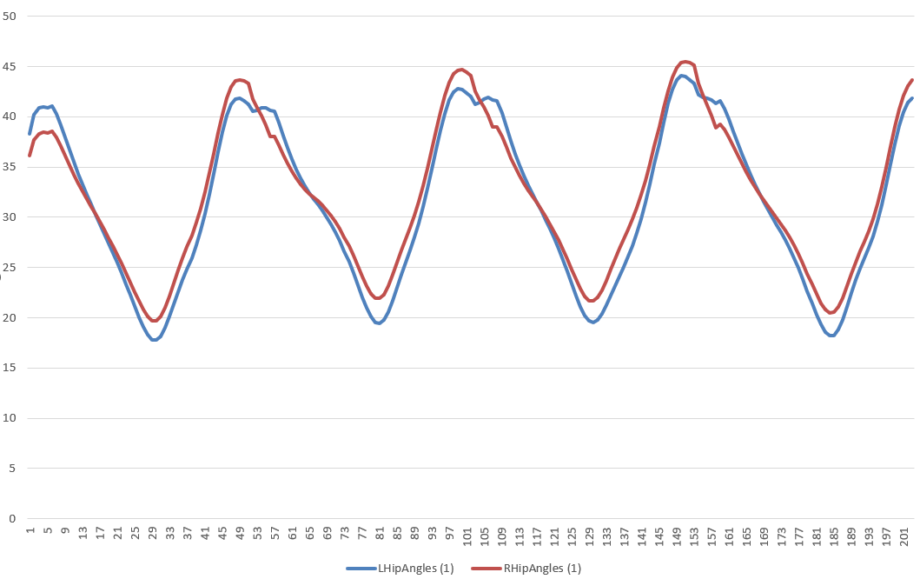
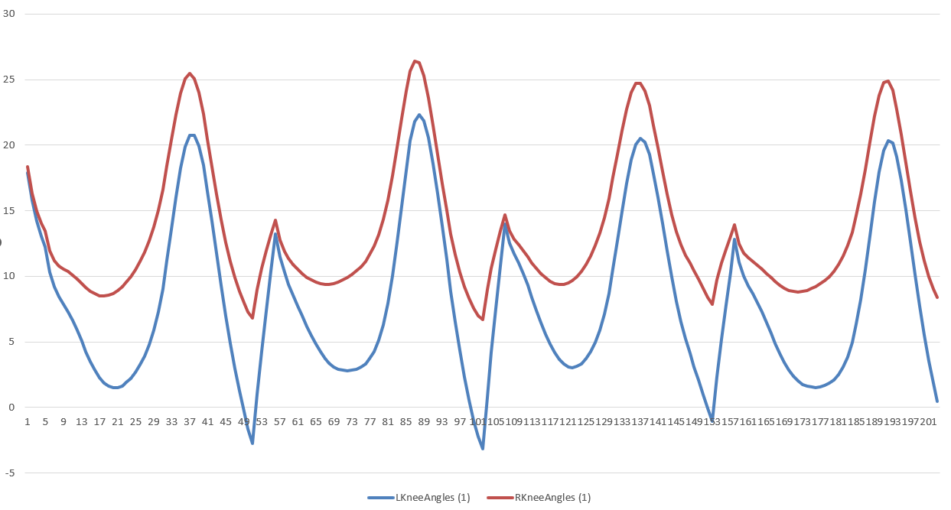
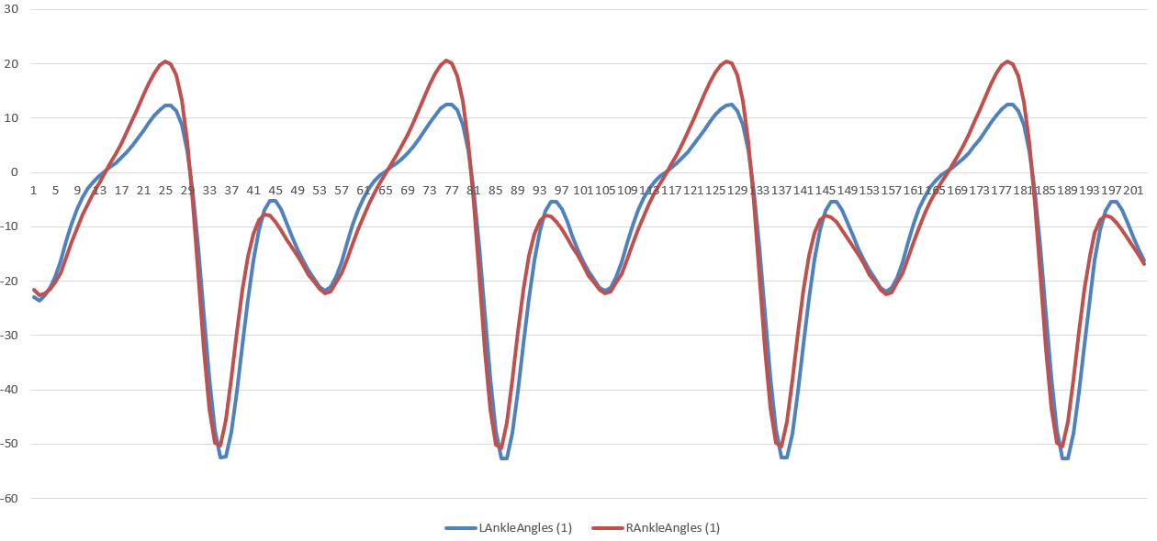
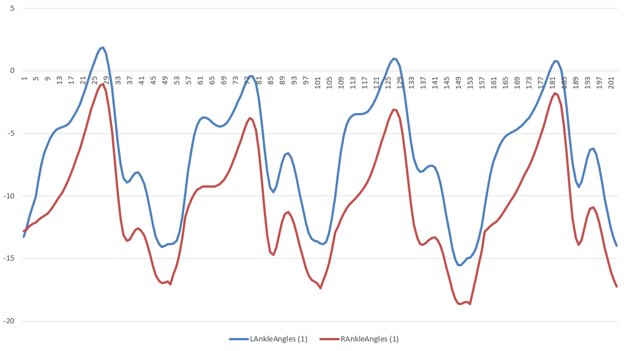
Phase variable on Normal Data Phase Variable on CP Data
LSTM
Hips
Knees
Ankles
PV
Timestamps on Normal Data Timestamps on CP Data
Hips
Knees
Hips
Knees
Ankles
Ankles

Slide 10
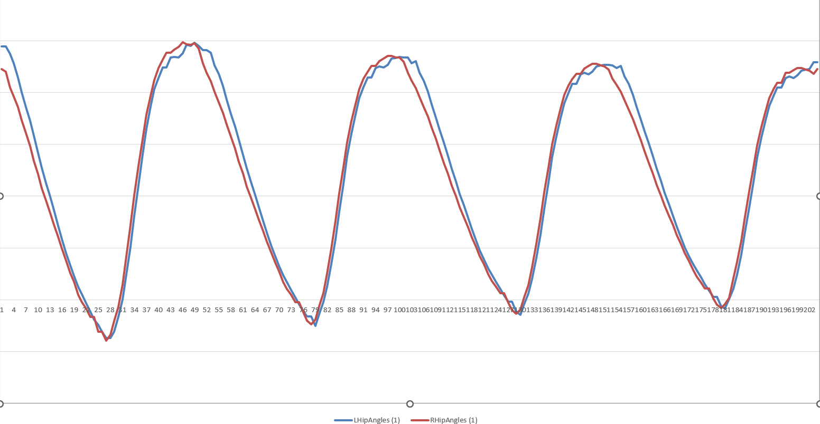
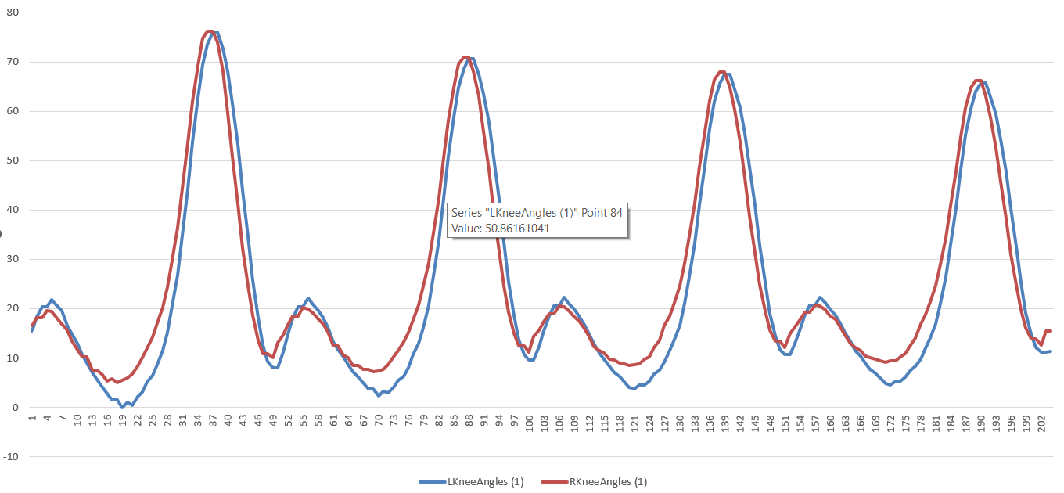
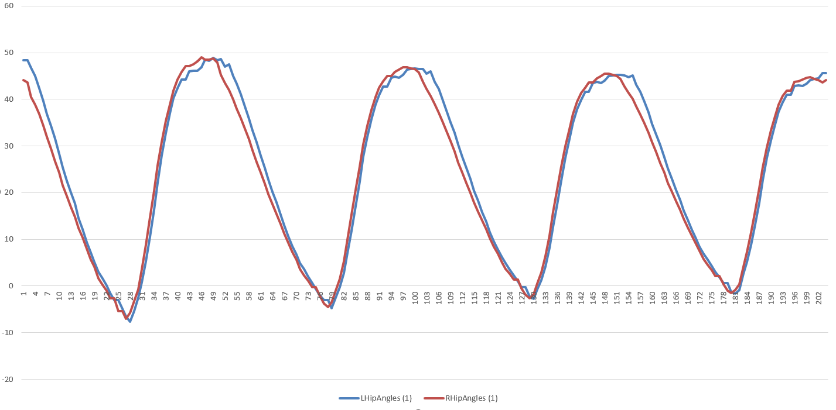
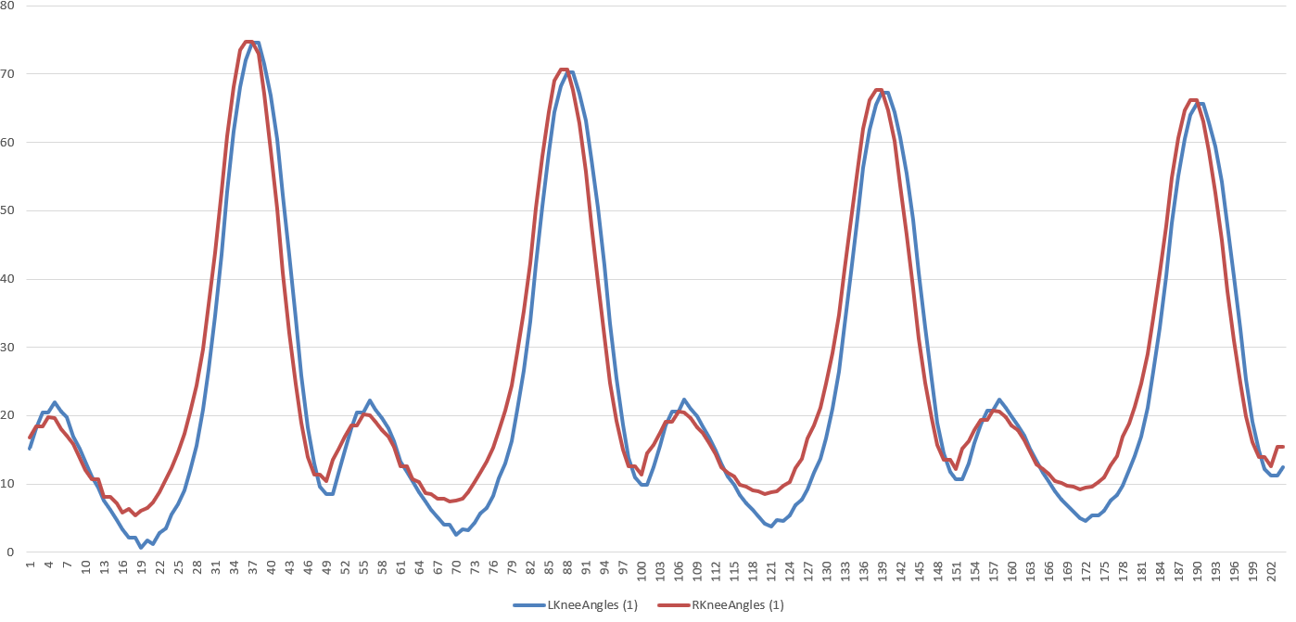
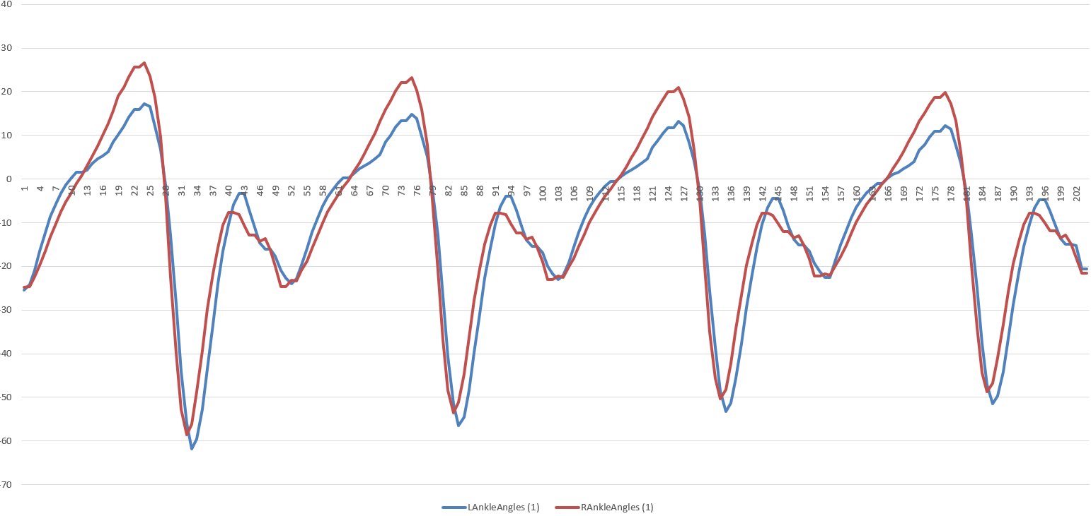
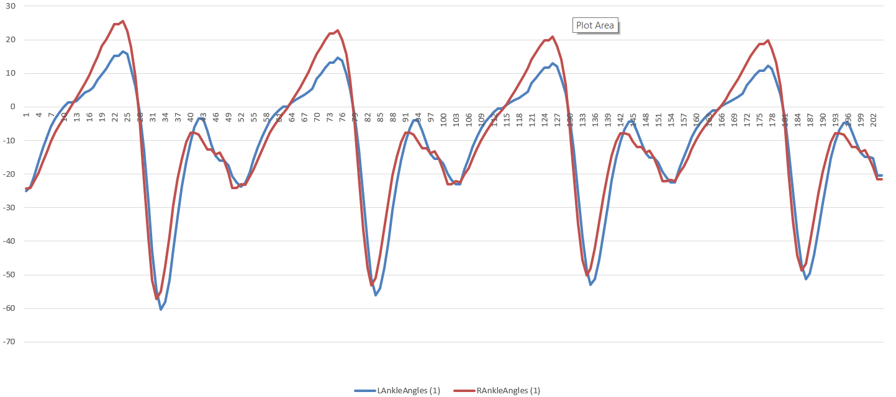
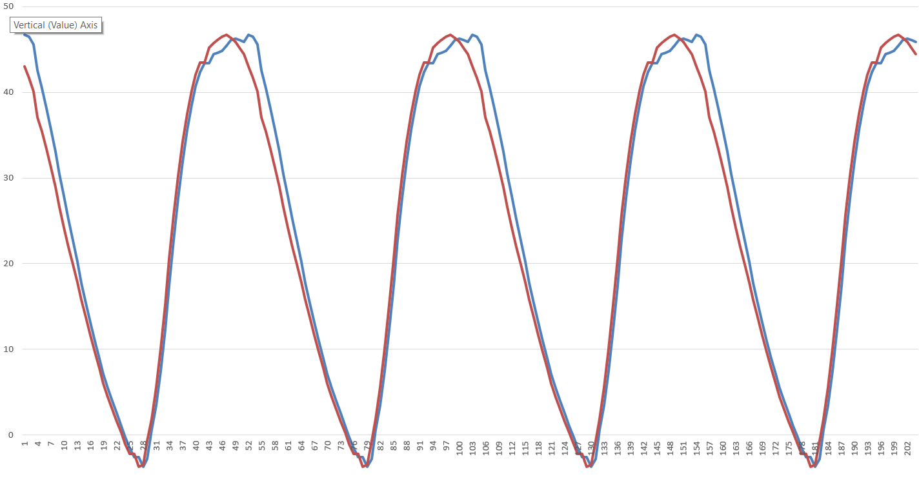
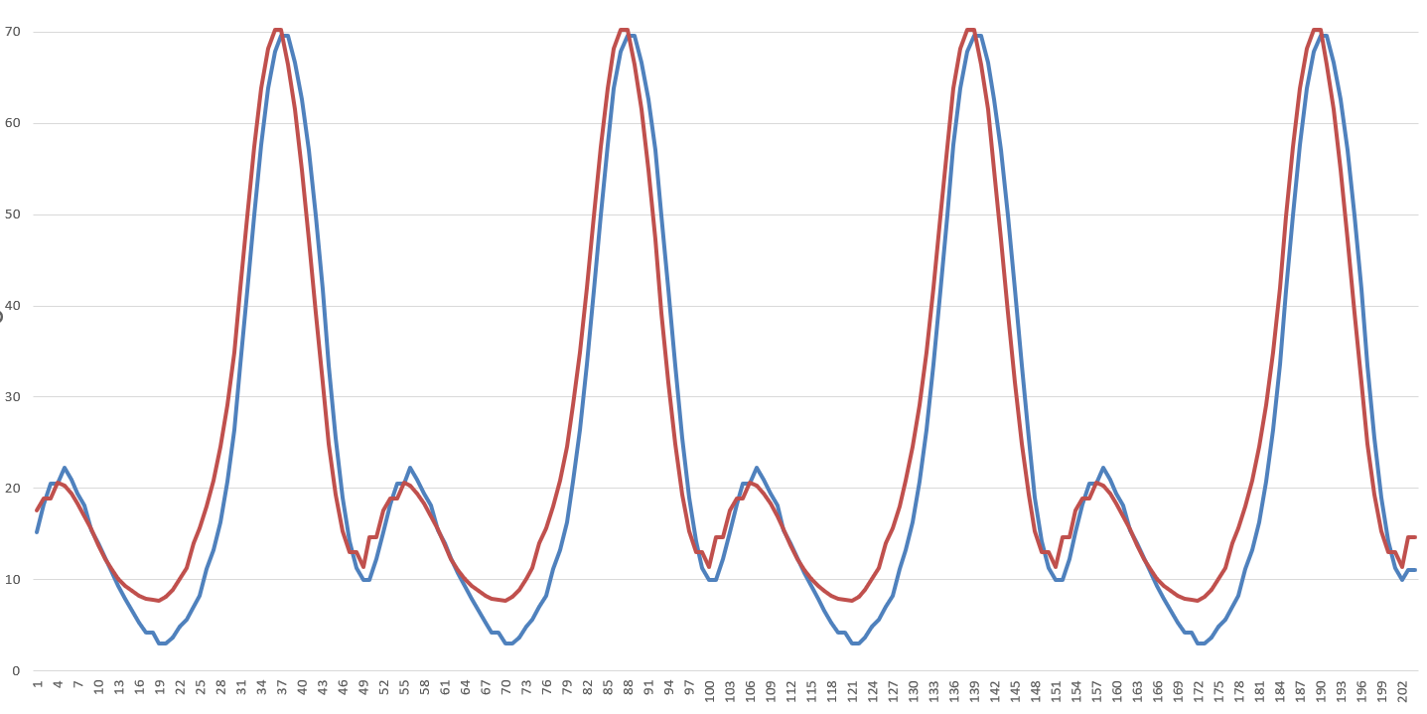
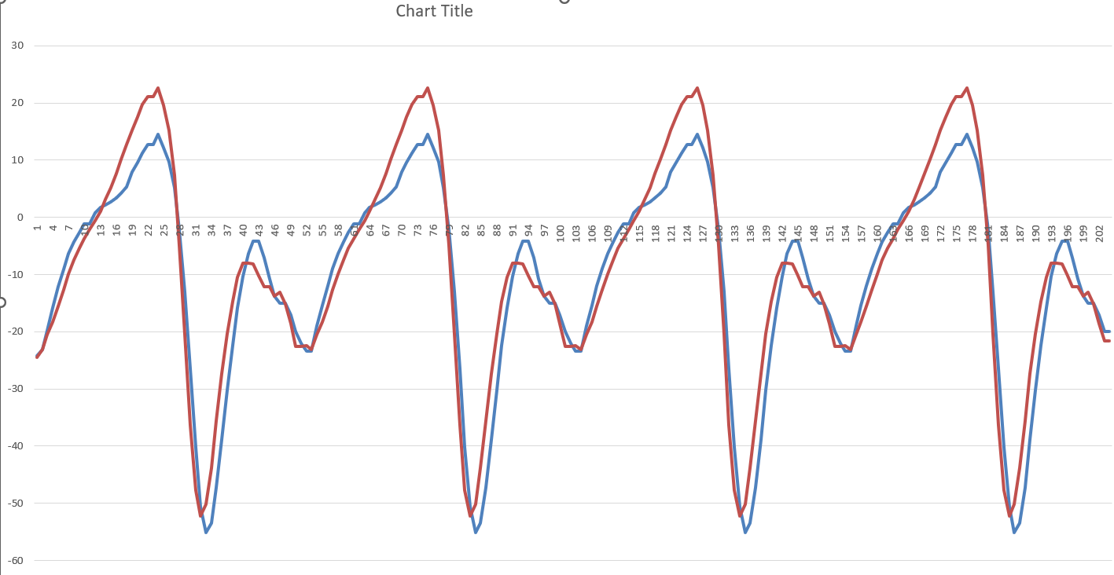
Phase variable on Normal Data Phase Variable on CP Data
CNN
Hips
Knees
Ankles
PV
Timestamps on Normal Data Timestamps on CP Data
Hips
Knees
Hips
Knees
Ankles
Ankles

Slide 11
Visualization???
Need George’s help…

Slide 12
Βάση τη σύγκριση δεδομένων αυτό που μπορούμε να καταλάβουμε είναι πως για τα κανονικά δεδομένα και τα δύο nn (με phase variable και με timestamps) έχουν καλή πρόβλεψη.
Ενώ τα validation data (Typical + CP) η πρόβλεψη από τα timestamps είναι αρκετά μικρότερη απο οτι με το phase variable.
LSTM accuracy: PV= 72% || Timestamps= 33% ---- CNN accuracy :PV= 66% || Timestamps= 34%
LSTM MSE: PV= 0.29 || Timestamps= 0.76 ---- CNN MSE :PV= 0.36 || Timestamps= 0.75
-- Αυτό συμβαίνει γιατί με το phase variable το δίκτυο γνωρίζει πότε το κάθε πόδι βρίσκεται σε swing ή stance phase και υπολογίζει καλύτερα την έναρξη και λήξη του κύκλου βάδισης.
Επίσης, τα δεδομένα Cerebral Palsy παρόλο που δεν δημιουργήθηκαν γενικότερα καλές προβλέψεις το δίκτυο LSTM είχε καλύτερα αποτελέσματα απο το CNN. Αυτό φαίνεται απο το MAE (Mean Absolute Error)
Συμπερασματικά, αξίζει να συνεχίσουμε με το phase variable control αφού μπορεί να αποδόσει καλύτερα αποτελέσματα σε μίξη δεδομένων Typical και CP και έχουμε παραπάνω πληροφορίες για τον κύκλο βάδισης (foot contact και phase variable).

Slide 13
Δοκιμή Ορίων LSTM και CNN
Μέσω των υπερπαραμέτρων των δικτύων μπορούμε και έχουμε καλύτερες ή χειρότερες προβλέψεις και τις καταστάσεις overfitting και underfitting.
Στις επόμενες διαφάνειες θα δούμε ξεχωριστά για το LSTM και το CNN δίκτυο πως συμπεριφέρονται σε αυτές τις αλλαγές και που είναι ιδανικά να μείνουν οι παράμετροι RMSE και MAE.

Slide 14


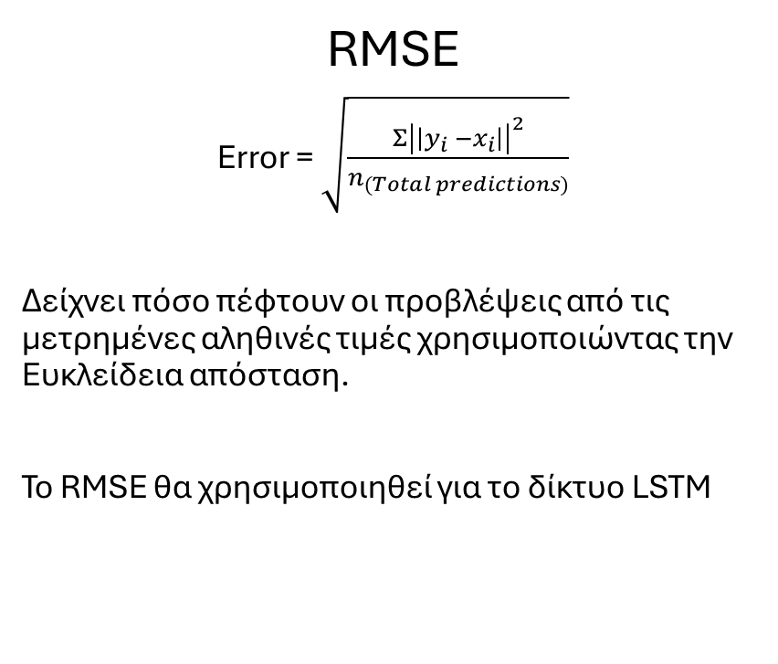
RMSE
Error = $\sqrt{\frac{Σ{\left|\left|y_{i} −x_{i}\right|\right|}^{2}}{n_{(Total predictions)}}}$
Δείχνει πόσο πέφτουν οι προβλέψεις από τις μετρημένες αληθινές τιμές χρησιμοποιώντας την Ευκλείδεια απόσταση.
Το RMSE θα χρησιμοποιηθεί για το δίκτυο LSTM
MAE
Error = …..
Το MAE υπολογίζεται ως το άθροισμα των απόλυτων σφαλμάτων. Το μέσο απόλυτο σφάλμα είναι ένα κοινό μέτρο του σφάλματος πρόβλεψης στην ανάλυση χρονοσειρών
To MAE θαα χρησιμοποιηθεί για το δίκτυο CNN

Slide 15
Limits LSTM
Underfitting
1 LSTM Layer
100 Hidden Layers
Activation: sigmoid – tanh
Epochs: 0-80
Dropout: 0.2-0.4
Batch Size: 32-64
Accuracy: 86%
Loss: 0.32
RMSE: 1.07
MAE: 0.73
Stable
2 LSTM Layer
100 Hidden Layers
Activation: sigmoid – tanh
Epochs: 80-150
Dropout: 0.2-0.4
Batch Size: 32-64
Accuracy: 92-94%
Loss: 0.008
RMSE: 0.64
MAE: 0.4
Overfitting
2 LSTM Layer
150+ Hidden Layers
Activation: sigmoid – tanh
Epochs: 200+
Dropout: 0.2-0.4
Batch Size: 32-64
Accuracy: 95-97%
Loss: 0.002
RMSE: 0.52
MAE: 0.2

Slide 16
Limits CNN
Underfitting
1 CNN Layer
Kernel Size: 5
Learning Rate: 0.005
Activation: tanh
Epochs: 0-80
Dropout: 0.2-0.4
Batch Size: 32-64
Accuracy : 80%
Loss : 0.06
MAE :1.17
Stable
2 CNN Layer
Kernel Size: 5 , 5
Learning Rate = 0.005
Activation: tanh
Epochs: 80-150
Dropout: 0.2-0.4
Batch Size: 32-64
Accuracy : 90-93%
Loss : 0.01
MAE : 0.45
Overfitting
3 CNN Layer
Kernel Size: 5 , 5, 3
Learning Rate = 0.005
Activation: tanh
Epochs: 80-150
Dropout: 0.2-0.4
Batch Size: 32-64
Accuracy : 98%
Loss : 0.001
MAE : 0.2

